Slide 1

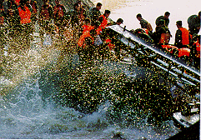
大江保卫战
常州市丁堰小学
袁昌明
绿色圃中小学教育网http://www.lspjy.com

Slide 2
荆江 赛城湖 安造垸 簰洲湾
日夜兼程 惊心动魄 铮铮铁汉
一绺 肩扛 鏖战 劈波斩浪
嶙峋 崩塌 奔腾不息 摇摇欲坠

Slide 3
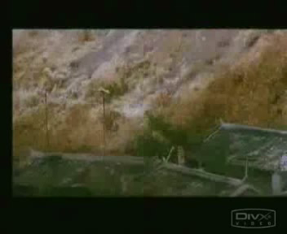

Slide 4
暴雨，大暴雨，一场接着一场。奔腾不息的长江，转瞬间变成了一条暴怒的巨龙，疯狂地撕咬着千里江堤。荆江告急！武汉告急！九江告急……

Slide 5
灾情就是命令，灾区就是战场。在这万分紧急的关头，几十万解放军官兵日夜兼程，朝着大江挺进。他们和几百万人民群众一起，打响了气壮山河的大江保卫战。
. . . . . .

Slide 6
7月27日凌晨两点,九江赛城湖的大堤塌陷了.四百多名官兵闻讯赶到,支队长一声令下：“上！”顿时，一条长龙在崩塌的堤坝下出现了。官兵们肩扛沉重的沙包，在泥水中来回穿梭。有的为了行走快捷，索性赤脚奔跑起来。

Slide 7
嶙峋的石片割破了脚趾，他们全然不顾，心中只有一个念头：“大堤，保住大堤！”
狂风卷着巨浪，猛烈地撕扯着堤岸，战士们高声喊道：“狂风为我们呐喊！暴雨为我们助威！巨浪为我们加油！”
他们一个个奋然跳入水中，用自己的血肉之躯筑起了一道人墙。

Slide 8
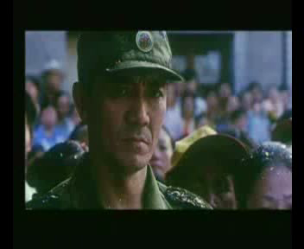

Slide 9
“风声雨声涛声，声声震耳；
雨水汗水血水，水水相融。”

Slide 10
解放军某部四连连长黄晓文正扛着麻包在稀泥中奔跑，忽然觉得脚底一阵疼痛，抬脚一看，原来是一根铁钉扎了进去。团长见状，马上派人去找随队军医。黄晓文大声说：“来不及了！”说着，一咬牙，猛地把铁钉一拔，一股鲜血涌了出来。黄晓文随即从身上扯下一绺布条，三下两下把脚捆了个结实，二话没说，转身扛起地上的麻包，又爬上了大堤 ……

Slide 11
汹涌的激流中，战士们的冲锋舟劈波斩浪，飞向漂动的树梢，飞向灭顶的房屋，飞向摇摇欲坠的电杆。在安造垸，他们救出了被洪水围困了三天三夜的幼儿园老师周运兰；在簰洲湾，他们给攀上树梢等待了近九个小时的小江珊以生的希望。…… 哪里有洪水，哪里就有军旗飘扬；哪里有危险，哪里就有军徽闪烁。滔滔洪水中的群众，看到了红五星，看到了迷彩服，就像看到了他们的大救星。

Slide 12
